Slide 1
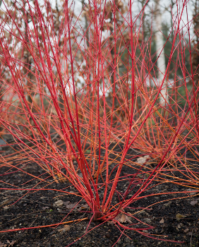
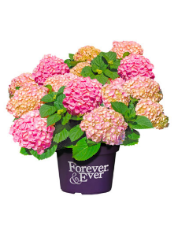
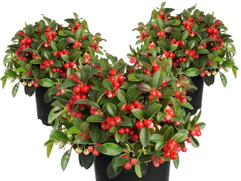
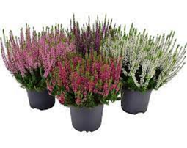
Plantenkennis 2 35 heesters
Notes:
Zijn er 29…

Slide 2
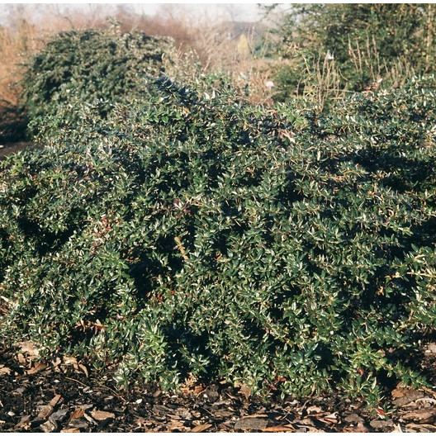
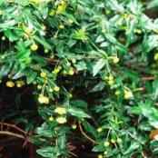
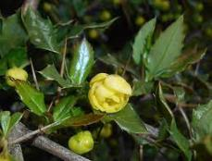
Berberis candidula
zuurbes

Slide 3
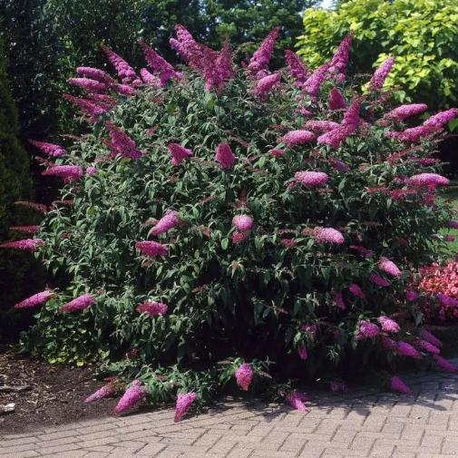
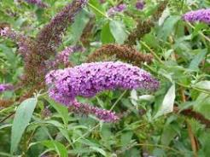
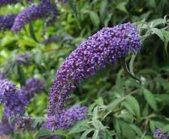
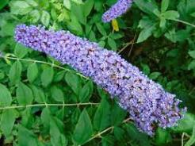
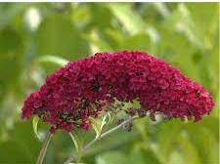
Buddleja davidii
vlinderstruik

Slide 4
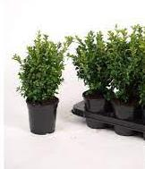
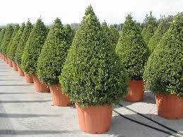
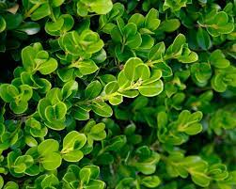
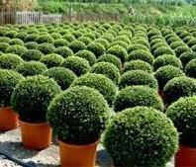
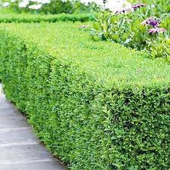
Buxes sempervivum
palmboompje

Slide 5
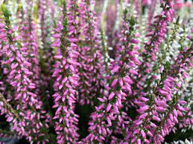
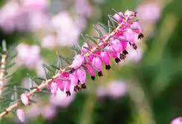
Calluna vulgaris
struikheide

Slide 6
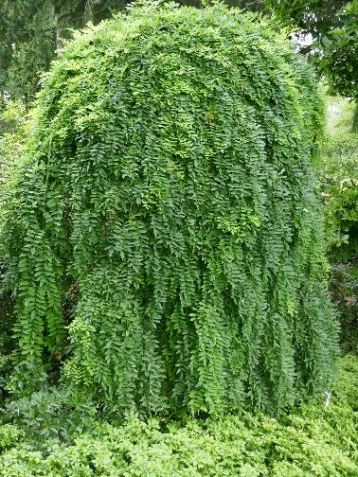
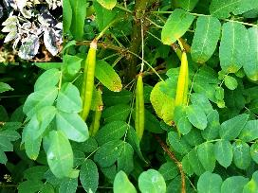
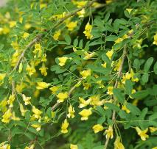
Caragana arborescens
erwtenstruik

Slide 7
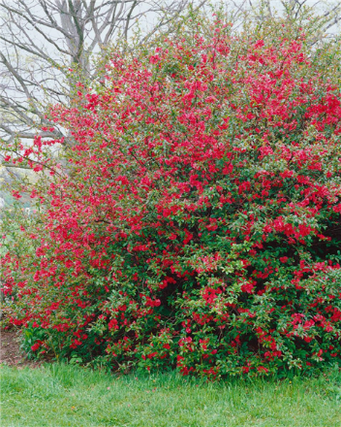
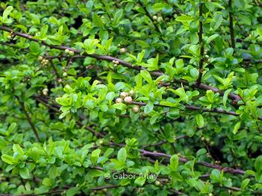
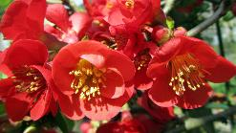
Chaenomeles x superba
dwergkwee

Slide 8
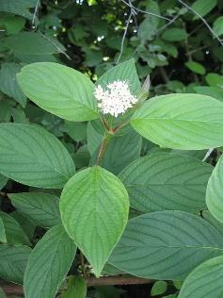
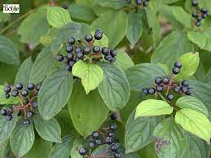
Cornus sanguinea
rode kornoelje

Slide 9
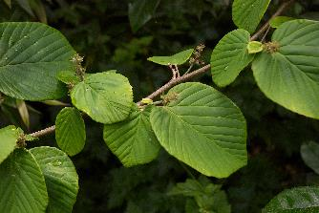
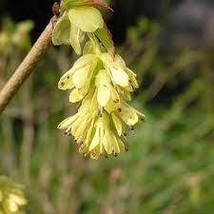
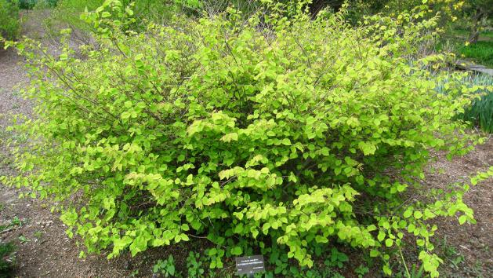
Corylopsis pauciflora
schijnhazelaar

Slide 10
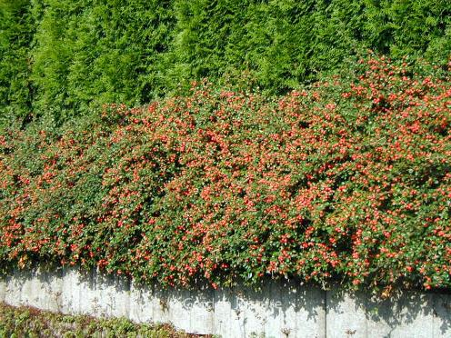
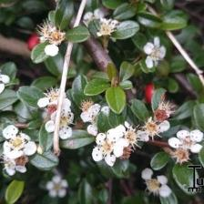
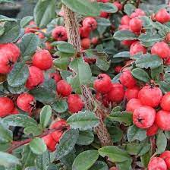
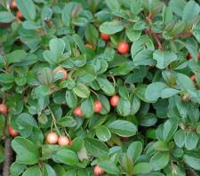
Cotoneaster x suecicus
dwergmispel

Slide 11
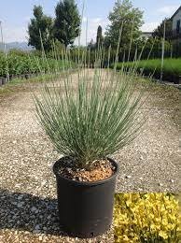
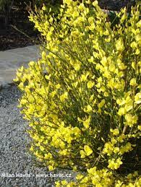
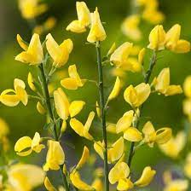
Cytisus x praecox
brem

Slide 12
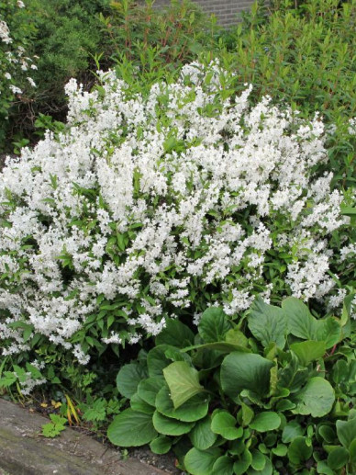
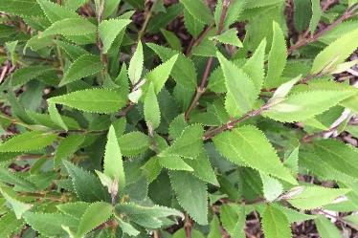
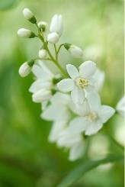
Deutzia gracilis
bruidsbloem

Slide 13
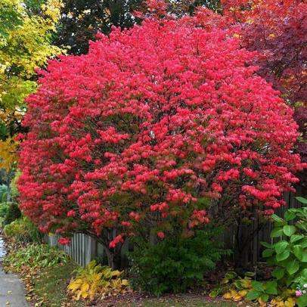
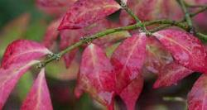
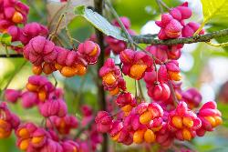
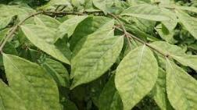
Euonymus alatus
gevleugelde kardinaalsmuts

Slide 14
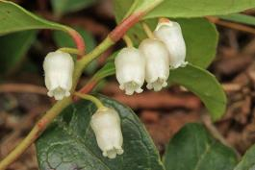
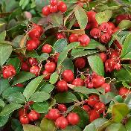
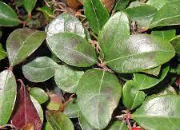
Gaultheria procumbens
bergthee

Slide 15
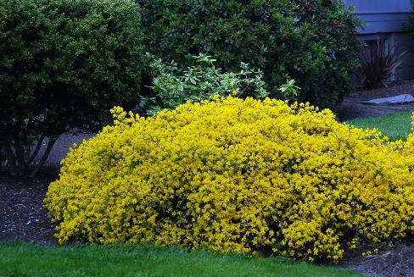
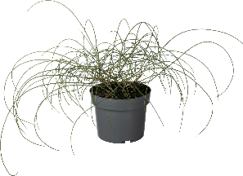
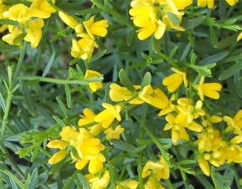
Genista lydia
heidebrem

Slide 16
Hamamelis mollis
toverhazelaar

Slide 17
Hebe ochracea
struikveronica

Slide 18
Hebe pinguifolia
struikveronica

Slide 19
Hibiscus syriacus
althaeastruik

Slide 20
Hydrangea macrophylla
hortensia

Slide 21
Hypericum calycinum
hertshooi

Slide 22
Ilex crenata
dwerghulst

Slide 23
Kerria japonica
ranonkelstruik

Slide 24
Ligustrum ovalifolium
haagliguster

Slide 25
Magnolia stellata
stermagnolia

Slide 26
Mahonia aquifolium
mahoniestruik

Slide 27
Philadelphus coronarius
boerenjasmijn

Slide 28
Pieris japonica
rotsheide

Slide 29
Potentilla fruticosa
ganzerik

Slide 30
Rhus typhina
fluweelboom

Slide 31
Skimmia reevesiana
skimmia (besdragend)

Slide 32
Spiraea x arguta
spierstruik

Slide 33
Syringa vulgaris
sering

Slide 34
Tamarix tetrandra
tamarisk

Slide 35
Viburnum davidii
viburnum/sneeuwbal

Slide 36
Viburnum farreri
winterbloeiende viburnum/sneeuwbal

